Slide 1
Integração ERP Sankhya Relatórios
Kayc Kennedy
Deivisson Altoé
*Veja as anotações do slide para obter as instruções da página
Notes:
Ao listar todos os colaboradores de projeto, use vírgulas ou marcadores

Slide 2
Problema
A distribuidora X implementou o novo ERP Sankhya.
Foi adquirido todos os módulos do ERP, porém apenas licenças para 14 usuários.
Na empresa, os 14 usuários são preenchidos pelos setores administrativo e logística.
Esses 20 vendedores não tem acesso ao ERP e por conta disso não conseguem acessar seus relatórios para por exemplo, saber o quanto já vendeu, o que falta vender, o que mais está vendendo, o quanto falta para bater a meta, etc.
Notes:
Insira o mapa da sua colônia (desenhe, pinte ou crie-o no PPT, use sua criatividade!)
Inserir -> Imagens de fotos
Desenhar à tinta digital
Inserir -> Formas, se deseja criar no PPT
Todas as montanhas, cidades/vilas, corpos de água/vias navegáveis, pontos de referência, etc. devem ser claramente identificados

Slide 3
Solução
Criar uma API de integração para acessar os dados do ERP diretamente no BD, utilizando campos adicionais no próprio cadastro dos vendedores.
Criar um site externo, para que os vendedores tenham acesso aos seus dados.

Slide 4
Observação
Usando essa metodologia, é possível resolver outros tipos de problema no mesmo segmento.
Notes:
Pense nas perguntas listadas acima e responda-as.
Você pode pensar em algo mais em relação à economia e ao comércio que gostaria de acrescentar?

Slide 5
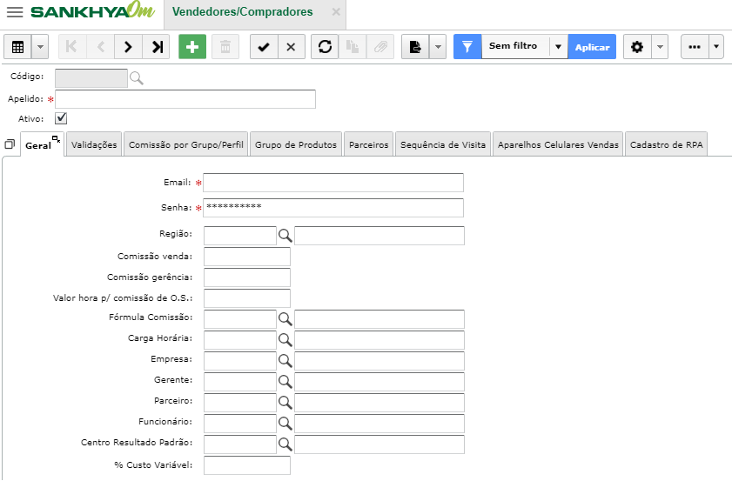
Primeiros Passos
Como estamos utilizando o próprio BD do ERP, para efetuar login no site, foi criado dois campos adicionais no cadastro do próprio vendedor no ERP. São eles: Email e Senha.
Notes:
Use o SmartArt para determinar o fluxo de liderança/governo:
Quem lidera a colônia (executivo)? Quais são as obrigações desta(s) pessoa(s)?
Que elabora as regras (legislativo)?
Quem garante que as regras são seguidas (judiciário)?
Há outras ramificações do governo? Se houver, quem são elas e quais são suas funções?
Para adicionar mais formas, clique primeiro na forma esquerda e em Ferramentas do SmartArt -> Design -> Adicionar Forma Depois
Faça o mesmo para forma à direita
Fique à vontade para renomear os poderes!

Slide 6
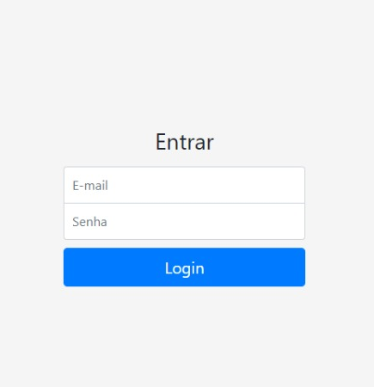
Primeiros Passos
Após preencher os campos adicionais, basta usar o mesmo login no site.
Notes:
Use o SmartArt para determinar o fluxo de liderança/governo:
Quem lidera a colônia (executivo)? Quais são as obrigações desta(s) pessoa(s)?
Que elabora as regras (legislativo)?
Quem garante que as regras são seguidas (judiciário)?
Há outras ramificações do governo? Se houver, quem são elas e quais são suas funções?
Para adicionar mais formas, clique primeiro na forma esquerda e em Ferramentas do SmartArt -> Design -> Adicionar Forma Depois
Faça o mesmo para forma à direita
Fique à vontade para renomear os poderes!

Slide 7
Vamos olhar o site
Notes:
Quais são as regras e leis da sua colônia? Pense no que ajuda os colonos a permanecerem seguros e a manter uma colônia saudável e feliz.
Em cada forma...
Nome da regra/lei
Descreva por que é importante para a colônia/colonos
Explique as consequências ao não seguir esta regra/lei
Para adicionar mais formas, clique na última forma e em Ferramentas do SmartArt -> Design -> Adicionar Forma Depois

Slide 8
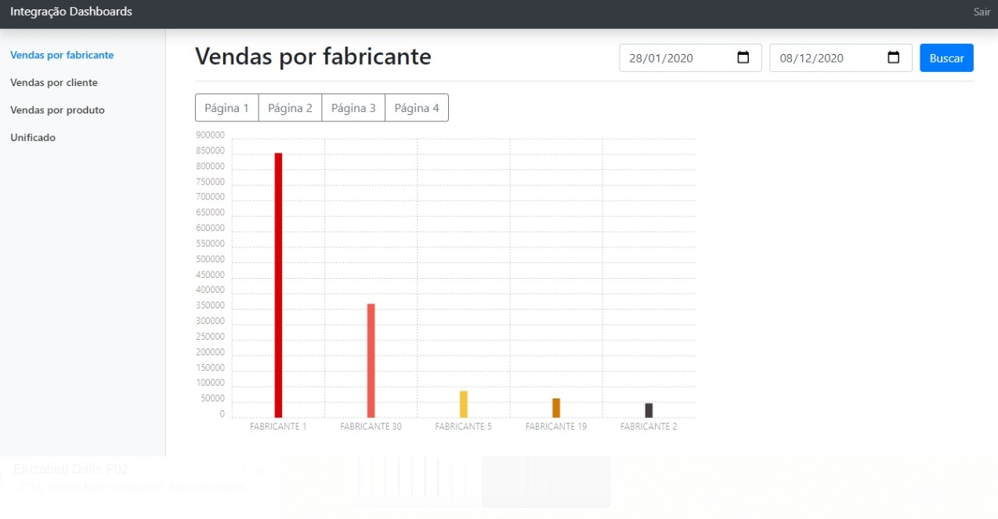
Print’s
Notes:
Use o SmartArt para determinar o fluxo de liderança/governo:
Quem lidera a colônia (executivo)? Quais são as obrigações desta(s) pessoa(s)?
Que elabora as regras (legislativo)?
Quem garante que as regras são seguidas (judiciário)?
Há outras ramificações do governo? Se houver, quem são elas e quais são suas funções?
Para adicionar mais formas, clique primeiro na forma esquerda e em Ferramentas do SmartArt -> Design -> Adicionar Forma Depois
Faça o mesmo para forma à direita
Fique à vontade para renomear os poderes!

Slide 9
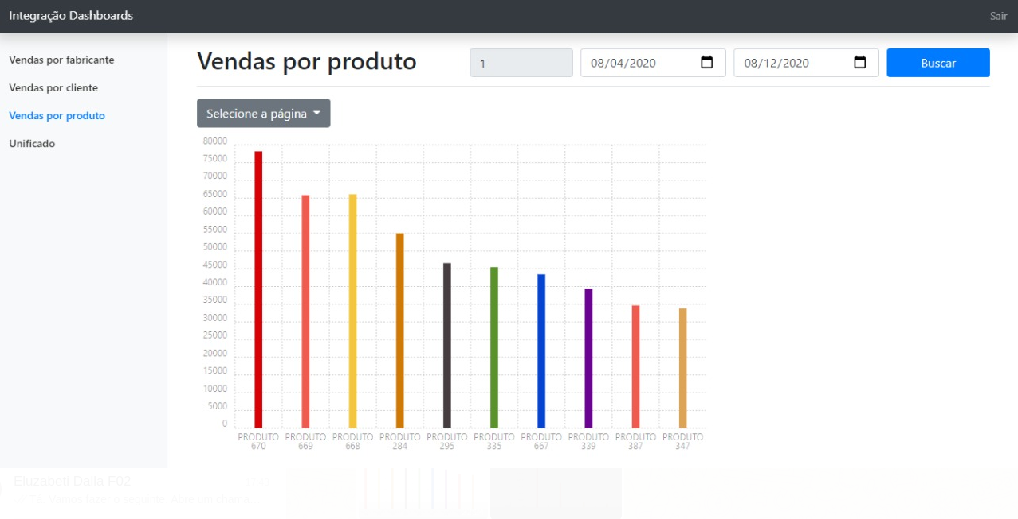
Print’s
Notes:
Use o SmartArt para determinar o fluxo de liderança/governo:
Quem lidera a colônia (executivo)? Quais são as obrigações desta(s) pessoa(s)?
Que elabora as regras (legislativo)?
Quem garante que as regras são seguidas (judiciário)?
Há outras ramificações do governo? Se houver, quem são elas e quais são suas funções?
Para adicionar mais formas, clique primeiro na forma esquerda e em Ferramentas do SmartArt -> Design -> Adicionar Forma Depois
Faça o mesmo para forma à direita
Fique à vontade para renomear os poderes!

Slide 10
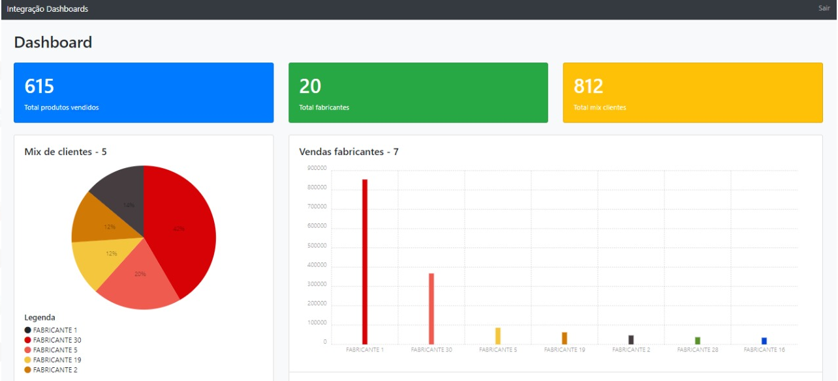
Print’s
Notes:
Use o SmartArt para determinar o fluxo de liderança/governo:
Quem lidera a colônia (executivo)? Quais são as obrigações desta(s) pessoa(s)?
Que elabora as regras (legislativo)?
Quem garante que as regras são seguidas (judiciário)?
Há outras ramificações do governo? Se houver, quem são elas e quais são suas funções?
Para adicionar mais formas, clique primeiro na forma esquerda e em Ferramentas do SmartArt -> Design -> Adicionar Forma Depois
Faça o mesmo para forma à direita
Fique à vontade para renomear os poderes!

Slide 11
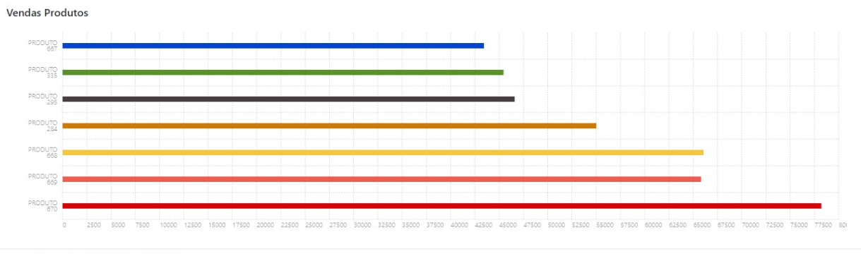
Print’s
Notes:
Use o SmartArt para determinar o fluxo de liderança/governo:
Quem lidera a colônia (executivo)? Quais são as obrigações desta(s) pessoa(s)?
Que elabora as regras (legislativo)?
Quem garante que as regras são seguidas (judiciário)?
Há outras ramificações do governo? Se houver, quem são elas e quais são suas funções?
Para adicionar mais formas, clique primeiro na forma esquerda e em Ferramentas do SmartArt -> Design -> Adicionar Forma Depois
Faça o mesmo para forma à direita
Fique à vontade para renomear os poderes!

